Slide 2
1.창조시대(2)타락
죄가 들어왔어요

Slide 3
창세기 3:3~5
죄의 삯은 사망이요
하나님의 은사는
그리스도 예수 우리 주 안에 있는
영생이니라
(로마서 6:23)

Slide 4
죄가 들어왔어요

Slide 5
뱀의 유혹

Slide 6
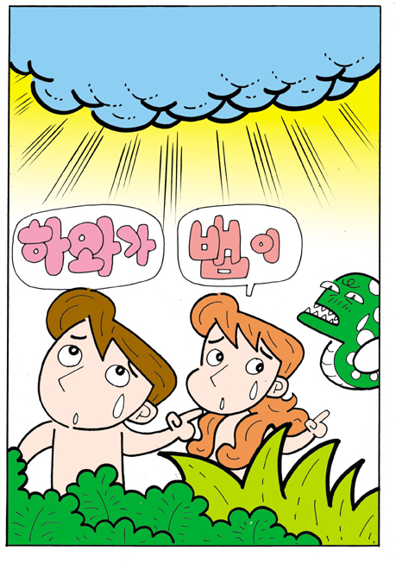
하나님이 찾으세요

Slide 7
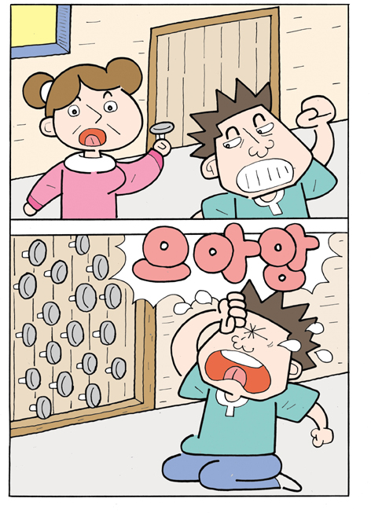
죄 지은 만큼 못을 박아요

Slide 8
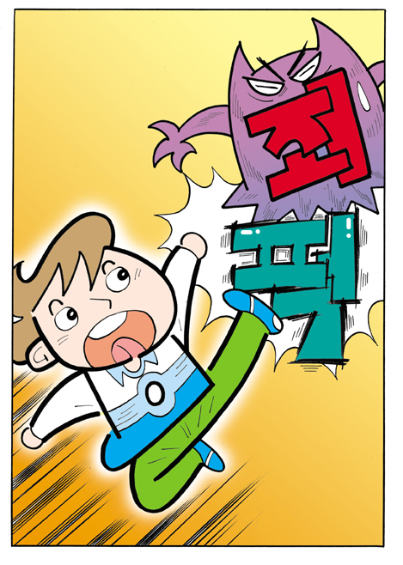
죄가 들어오지 못하게 해요

